Slide 1





TRƯỜNG TIỂU HỌC ĐỨC GIANG
CHÀO MỪNG CÁC EM ĐẾN VỚI TIẾT
TIẾNG VIỆT LỚP 1
Giáo viên: Nguyễn Kiều An

Slide 2


GIÚP HỌC SINH QUA ĐƯỜNG
PLAY

Slide 3

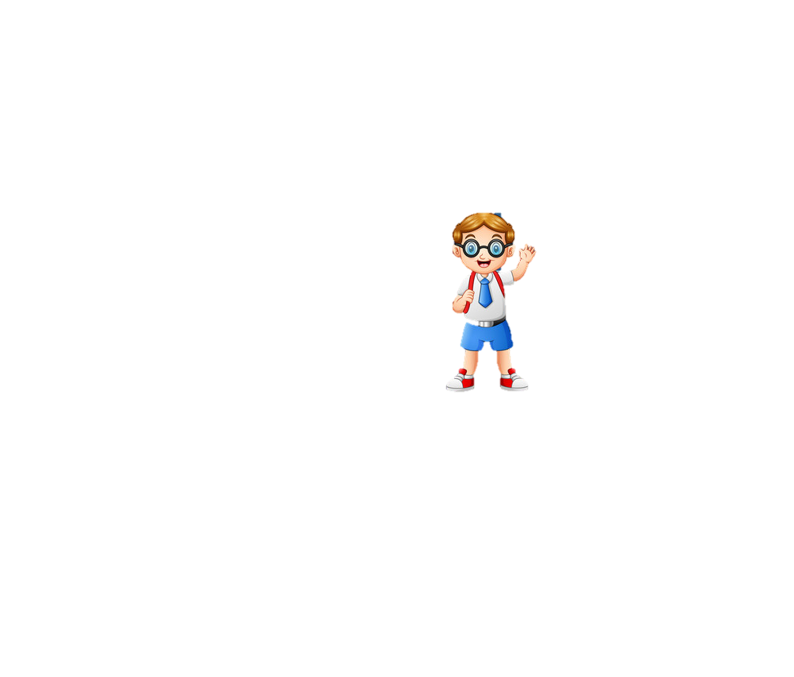





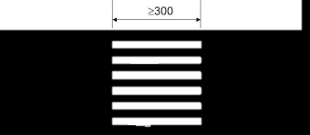

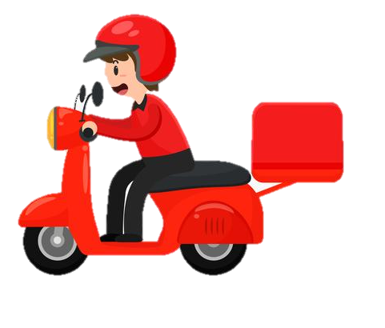

Bài mới
1
2
3
4
5

Slide 4


lác đác
Trở về

Slide 5
giấc mơ
Trở về

Slide 6
xúc xắc
Trở về

Slide 7
đôi tất
Trở về

Slide 8
xay bột
Trở về

Slide 9

Bài 51: et êt it

Slide 10

2
Đọc
et
it
êt
Đôi vẹt ríu rít mãi không hết chuyện.

Slide 11
2
Đọc
et
êt
it
v
et
et
vẹt

Slide 12
2
Đọc
két
sét
vẹt
dệt
nết
tết
lít
mít
vít

Slide 13
et
êt
­it
v
et
vẹt
et
két sét vẹt
dệt nết tết
lít mít vịt

Slide 14

2
Đọc
con vẹt
bồ kết
quả mít

Slide 15
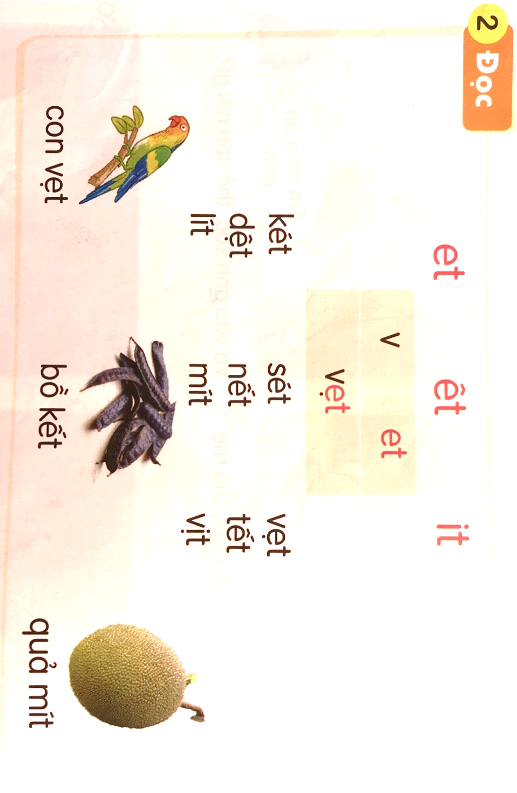

Slide 16

THƯ GIÃN

Slide 17

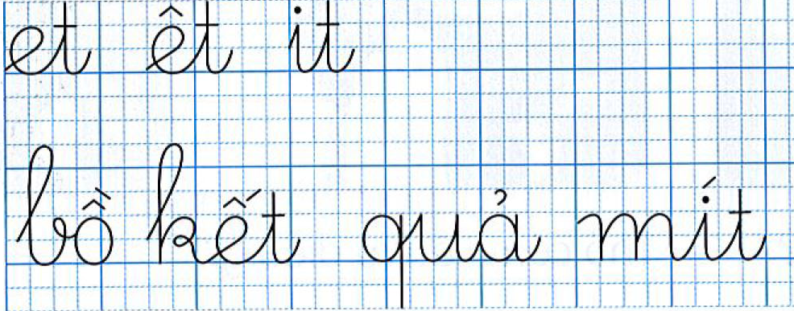

Slide 18
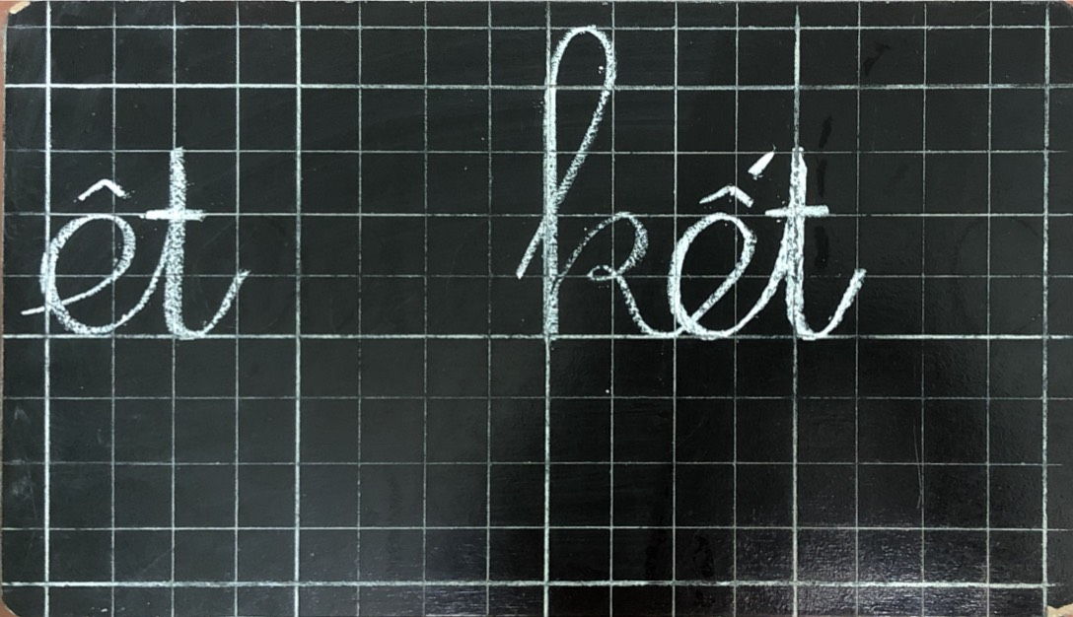

Slide 19
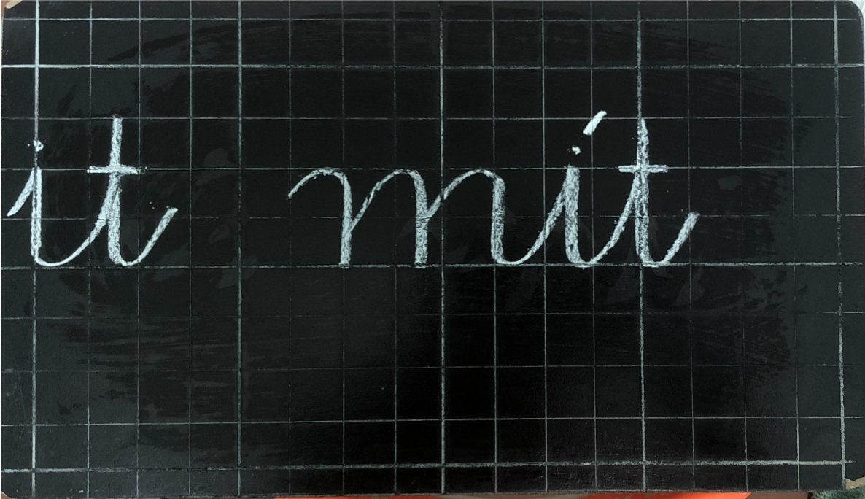

Slide 20

TIẾT HỌC KẾT THÚC
HẸN GẶP LẠI CÁC EM Ở TIẾT HỌC SAU

